Slide 1
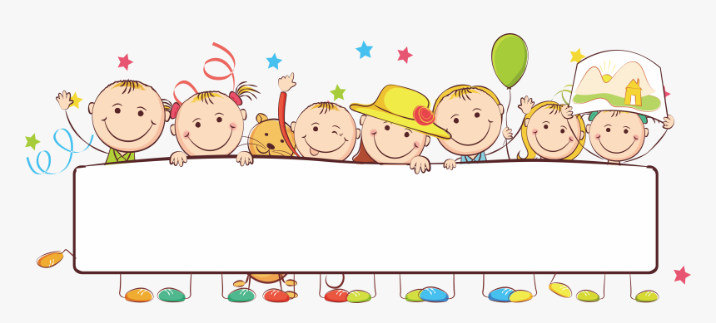

Video hướng dẫn
Độ tuổi: Mẫu giáo bé ( 3 – 4 tuổi )
Thời gian: Tuần 2 tháng 11/2021
Hoạt động: Tạo hình “ Tô màu dụng cụ của bác sĩ ”

Slide 2


Slide 3



Đồng hành cùng bé
PHÒNG GD & ĐT QUẬN LONG BIÊN
TRƯỜNG MẦM NON HOA SỮA
Lĩnh vực phát triển thẩm mỹ
Đề tài: Tô màu dụng cụ của bác sĩ
Giáo viên thực hiện: Vũ Thu Hằng
Lứa tuổi: 3 – 4 tuổi
Năm học 2021 - 2022

Slide 4

Đồng hành cùng bé
Đồng hành cùng bé

Slide 5
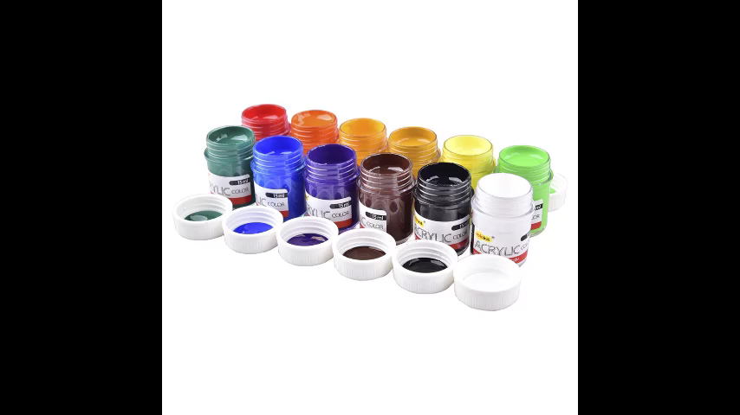
Đồng hành cùng bé
Đồng hành cùng bé

Slide 6
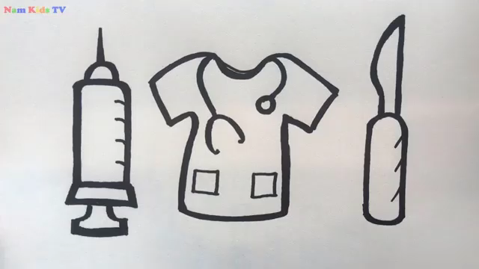
Đồng hành cùng bé
Đồng hành cùng bé

Slide 7


Slide 8


